Slide 1
Xamarin.Forms und C# für Einsteiger
Andreas Mai | ESCde
07.12.2017

Slide 2
Motivation
Natives Programmieren
Xamarin.Forms
iOS | Android | Windows
Swift/ObjC | Java/Kotlin | C# + XAML
iOS UI | Android UI | Windows UI
iOS Logic | Android Logic | Windows Logic
iOS | Android | Windows 10
C# und XAML
iOS UI Anpassungen | Android UI Anpassungen | Windows UI Anpassungen
Xamarin.Forms Shared UI
Shared Logic
Verwendung von .NET Bibliotheken

Slide 3
Motivation
Eine Programmiersprache – C#
Eine IDE – Visual Studio
Hoher Anteil an Shared Code – Geschäftslogik und User Interface
Verwendung von .NET Technologien – altbewährt
Trotz allem: Native-Feeling auf den einzelnen Plattformen

Slide 4
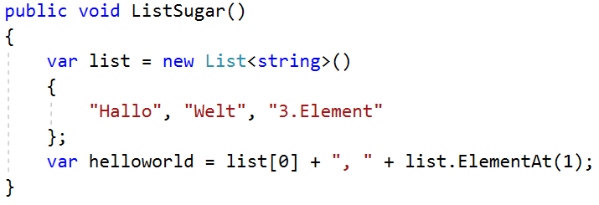
Programmiersprachen
C#
Syntaktische Ähnlichkeit zu Java
Implizite Getter und Setter als Properties
Diverser syntaktischer Zucker
XAML
Nur für UI-Design
Auf Basis von XML
Wird vom Compiler in C# übersetzt
Deutlich übersichtlicher als der gleiche Code in C#

Slide 5
Vergleich C# - Java
C#
Java
Class/Namespace/Assembly
Properties
Operatorüberladung (wie in C++)
Events
Async
LINQ (Language Integrated Query)
Class/Package/.jar-File
Getter und Setter Methoden
Observer Pattern Android: Callback Methoden
Notes:
LINQ: Einheitlicher Zugriff auf verschiedene Datenquellen
SQL-ähnliche syntax LINQ -> nächste Folie

Slide 6
Async und Events
Asynchrone Methoden
async Stichwort in Deklaration, await beim Aufrufen
3 Mögliche Rückgabewerte
void -> Fire and Forget (nicht empfohlen)
Task -> await gibt void zurück
Task<T> -> await gibt T zurück
Events werden vom Eventhandler aufgerufen
„Eventmethoden“ müssen sich beim Eventhandler registrieren -> vgl. Observer design pattern

Slide 7
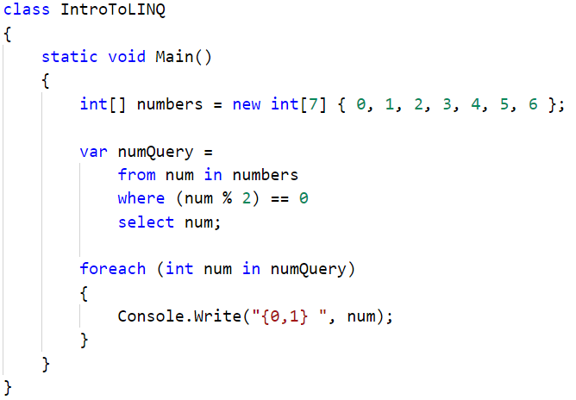
LINQ
Output: 0 2 4 6
Notes:
LINQ Beispiel – Fragen was das machen könnte?
Gib alle geraden Zahlen aus

Slide 8
Wie benutzen
Triple Cross Platform (Windows 10 UWP, Android, iOS)
Windows 10 und Mac Computer notwendig
UWP = Universal Windows Platform, läuft auf jedem Windows 10 Gerät
Auf macOS: Android und iOS
Auf Windows 10: Android und Windows 10, iOS nur mit Mac-Verbindung
Programmieren unter Windows, kompilieren und Ausführen unter macOS

Slide 9
Installation und Einrichtung
Xamarin in Visual Studio enthalten (Windows/Mac)
Visual Studio Community kostenlos für alle, Enterprise kostenlos für Studenten
Im Installer „Mobile Development with .NET“ auswählen
Android Emulator wird mitinstalliert
Windows UWP App läuft auch auf Windows 10 Desktops
iOS Simulator in Xcode (Mac) enthalten
Physisches Android Gerät
USB-Debugging aktivieren -> Visual Studio erkennt Gerät automatisch

Slide 10
Installation und Einrichtung
Physisches iOS Gerät
Account und Team Einrichten (in Xcode)
Signing Identity erstellen (7-Tage Gültigkeit auch ohne Lizenz)
Provisioning Profile für das Gerät erstellen
Signing Identity und Provisioning Profile in Visual Studio auswählen
iOS Simulator braucht diese Schritte nicht
Notes:
Signing Identity ist 7 Tage gültig, es kann jedoch immer eine neue erstellt werden. App kann dann auch nur 7 Tage auf dem Gerät gestartet werden

Slide 11
Eine App – 4 Projekte
iOS
Android
Windows UWP
Shared Code (PCL / .NET Standard Klassenbibliothek)
Business Logik, User Interface
Plattformspezifische Projekte
Verweis auf Shared Code Projekt und Xamarin.Forms App
Zugriff auf spezielle Gerätefunktionen: Bluetooth, Push Notifications, etc
Custom Renderer – UI-Unterschiede zwischen den Plattformen
Notes:
PCL ist „noch“ alter standard, Neuerdings wird .Net Standard verwendet. Xamarin basiert aber noch auf PCL. Könnte sich bald ändern

Slide 12
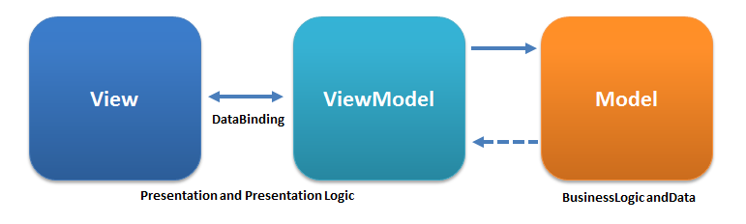
Model View ViewModel (MVVM)
Update
Notifies
Variante des Model-View-Controller
Model: Geschäftslogik, Datenzugriffe, Netzwerkverbindungen, etc
View: User Interface, beobachtet ViewModel, zeigt dessen Inhalt an
ViewModel: UI-Logik, konvertiert Business Objekte in UI-Objekte (z.B. Objekte in Strings oder Icons) ruft Methoden auf Model auf, keine Kenntnis der View

Slide 13
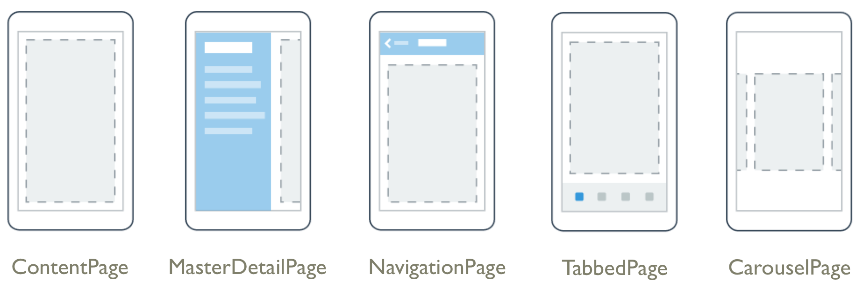
View - Pages
Normalerweise: Eine NavigationPage mit mehereren Content, Tabbed, Carousel Pages NavigationPage besitzt Stack aus Pages für die Navigation
Wenn MasterDetail dann auch nur eine NavigationPage

Slide 14
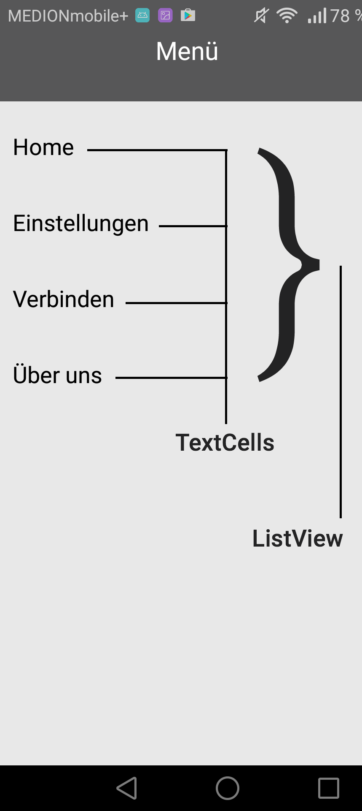
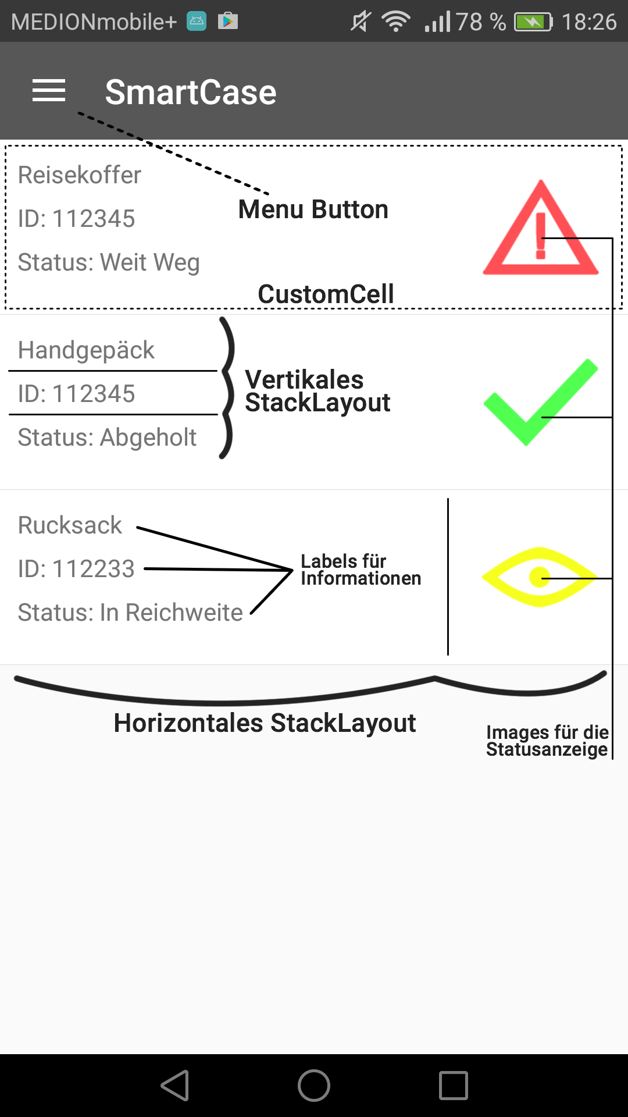
View - Layouts
Contentpage besitzt ein Layout
Oft verwendet:
ScrollView
Stacklayout
RelativeLayout
Grid
Layouts bestehen aus weiteren Layouts oder View Elementen (Label, Button,...)

Slide 15
View – Bindings und BindingContext
Bindings zwischen View und ViewModel entstehen durch BindingContexts
View beobachtet ViewModel und zeigt Änderungen an
ViewModel beobachtet View und gibt Benutzereingaben an Model weiter
View bindet sich an (mindestens) ein ViewModel und greift auf dessen Daten zu

Slide 16
Versionsverwaltung Git
Git Repository (z.B. Github)
Tipp für euch: Jeder entwickelt auf seinem Branch, statt auf master
Größere Projekte haben oft andere Branching Strategien, z.B. Feature Branching
Ihr könnt auch Feature Branching verwenden, wenn ihr wollt
Aber generell nicht auf master arbeiten, keinen Code auf master pushen, der nicht kompiliert, nicht „force“ verwenden!
Entwicklungsbranch auf master mergen wenn Code verwendbar
Siehe SWT1 Einführungsfolien

Slide 17
Qualitätssicherung
Visual Studio Unit Test Framework
Tests laufen lokal auf dem Computer
Plattformspezifische APIs können nicht getestet werden (Bluetooth, Push Notifications, ...)
NUnit Lite Test Apps
Tests laufen auf Endgerät
Andere Schlagwörter! z.B. TestFixture statt TestClass
Kann komplette Businesslogik incl. Plattformspezifischer APIs testen
Nachteil: Keine Anzeige der Code Coverage

Slide 18
Tipps
Direkt nach Projekterstellung: Xamarin NuGets aktualisieren
Google Android Emulator funktioniert nicht, wenn Hyper-V aktiviert ist
Entweder HV deaktivieren, oder Microsoft Emulator nehmen (sowieso viel schneller)
Bei Projekteinstellungen: PCL nehmen, nicht Shared Project

Slide 19
Links
Visual Studio Community Edition – kostenlos für alle https://aka.ms/vsdownload
Visual Studio Enterprise Edition - kostenlos für KIT Studenten Coole Funktion: iOS Simulator von Mac auf Windows Streamen https://kit.onthehub.com
MVA-Kurs „Einführung in Xamarin“ von Dominik Doerner https://channel9.msdn.com/Series/Einfhrung-in-Xamarin
Visual Studio Emulator for Android (Schneller als Google Emulator) Braucht Hyper-V, funktioniert nicht mit Windows Home Edition https://www.visualstudio.com/vs/msft-android-emulator/
Viele Beispiele zu Xamarin.Forms Projekten https://github.com/xamarin/xamarin-forms-samples https://developer.xamarin.com/samples/xamarin-forms/all/

Slide 20
DEMO
Code, Code, Code
Visual Studio
View – ViewModel Databinding an Xamarin Beispiel
View Layouts an eigenem Beispiel

Slide 21
ASP.NET Core REST API Basics und Zugriff vom Client
Andreas Mai | ESCde
07.12.2017

Slide 22
REST API
Webzugriff auf Daten in einer Datenbank, ohne direkt auf die Daten zuzugreifen
Client sendet HTTP Anfrage an die REST API -> API bearbeitet Anfrage und sendet Anfrage(n) an die Datenbank
Datenübertragung über JSON

Slide 23
REST API - HTTP
Hauptsächlich 5 Befehle:
GET – Fragt Daten ab, ändert aber keine („safe“) Beispiel: GET shiftplan/shifts?date=2017-12-07
POST – Erzeugt neues Datum, gibt neu erstelltes Datum zurück Beispiel: POST shiftplan/shifts
PATCH – Ändert ein Datum, gibt vollständiges Datum zurück Beispiel: PATCH shiftplan/shifts/0097d8ab-de05-4f68-87dc-78314e6e0c4c
PUT – Erzeugt neues Datum, wird geändert, falls bereits vorhanden
DELETE – Löscht ein Datum Beispiel: DELETE shiftplan/shifts/0097d8ab-de05-4f68-87dc-78314e6e0c4c
Notes:
Unterschied PATCH, PUT

Slide 24
HttpClient und Newtonsoft.JSON – C#
HttpClient - im Client
Wird verwendet, um HTTP Anfragen vom Client (an die REST API) zu erstellen
Erbt von IDisposable – muss nach dem Benutzen geschlossen werden
Newtonsoft.JSON – im Client und im Backend
NuGet Bibliothek zum (De-)Codieren in/von JSON

Slide 25
Tipps
ASP.NET Core Projekt benötigt eventuell (Model) Klassen, welche auch in der App benötigt werden
Vorschlag: -> 6 Projekte: iOS, Android, Win10, Xamarin Shared Code, Model-Klassen, Backend
Postman als Programm zum Testen der REST API
ASP.NET (Windows) != ASP.NET Core (Windows, macOS, Linux)

Slide 26
Links
Postman https://www.getpostman.com/
Altes aber gut beschriebenes Tutorial zur Verbindung zu SQL Server https://www.codeproject.com/Articles/4416/Beginners-guide-to-accessing-SQL-Server-through-C
Xamarin.Forms + ASP.NET Codebeispiel – Todo Liste https://github.com/xamarin/xamarin-forms-samples/tree/master/WebServices/TodoREST
Xamarin.Forms Codebeispiel – HttpClient und Newtonsoft.JSON https://github.com/conceptdev/xamarin-forms-samples/tree/master/HttpClient

Slide 27
Links
Diese Präsentation und ESCde.Cars Beispielprojekt https://github.com/Canonip/ESCde.Cars

